Slide 1
COMfortel Mobile Business
PBX Manager

Slide 2
COMfortel Mobile Business

Slide 3
COMfortel Mobile Business
Signalisation du numéro de téléphone professionnel
Un seul numéro d’appel – quel que soit le lieu d’appel
Contacts du smartphone et du système TIC
Flexibilité – le client décide de sa joignabilité

Slide 4
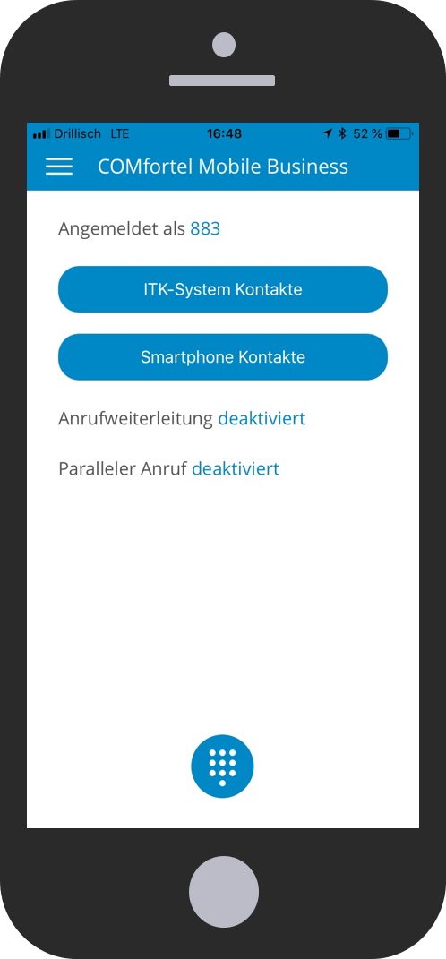
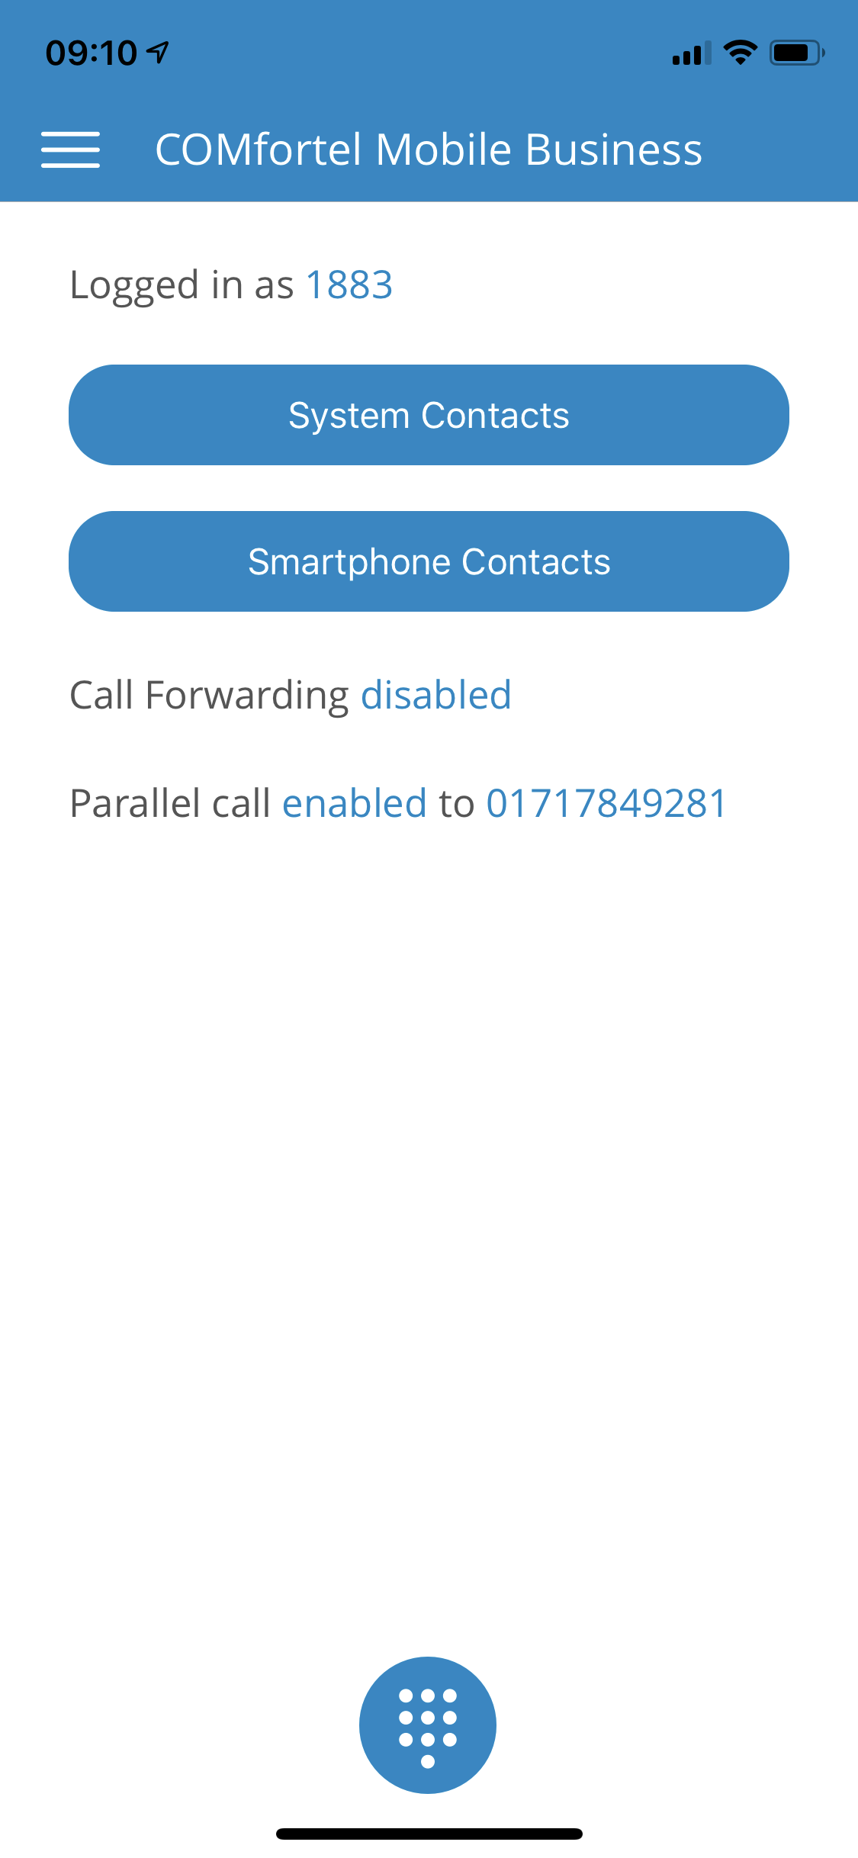
COMfortel Mobile Business
Design plat de l’interface utilisateur
Limitation aux fonctions les plus importantes

Slide 5
Intégration du smartphone

Slide 6
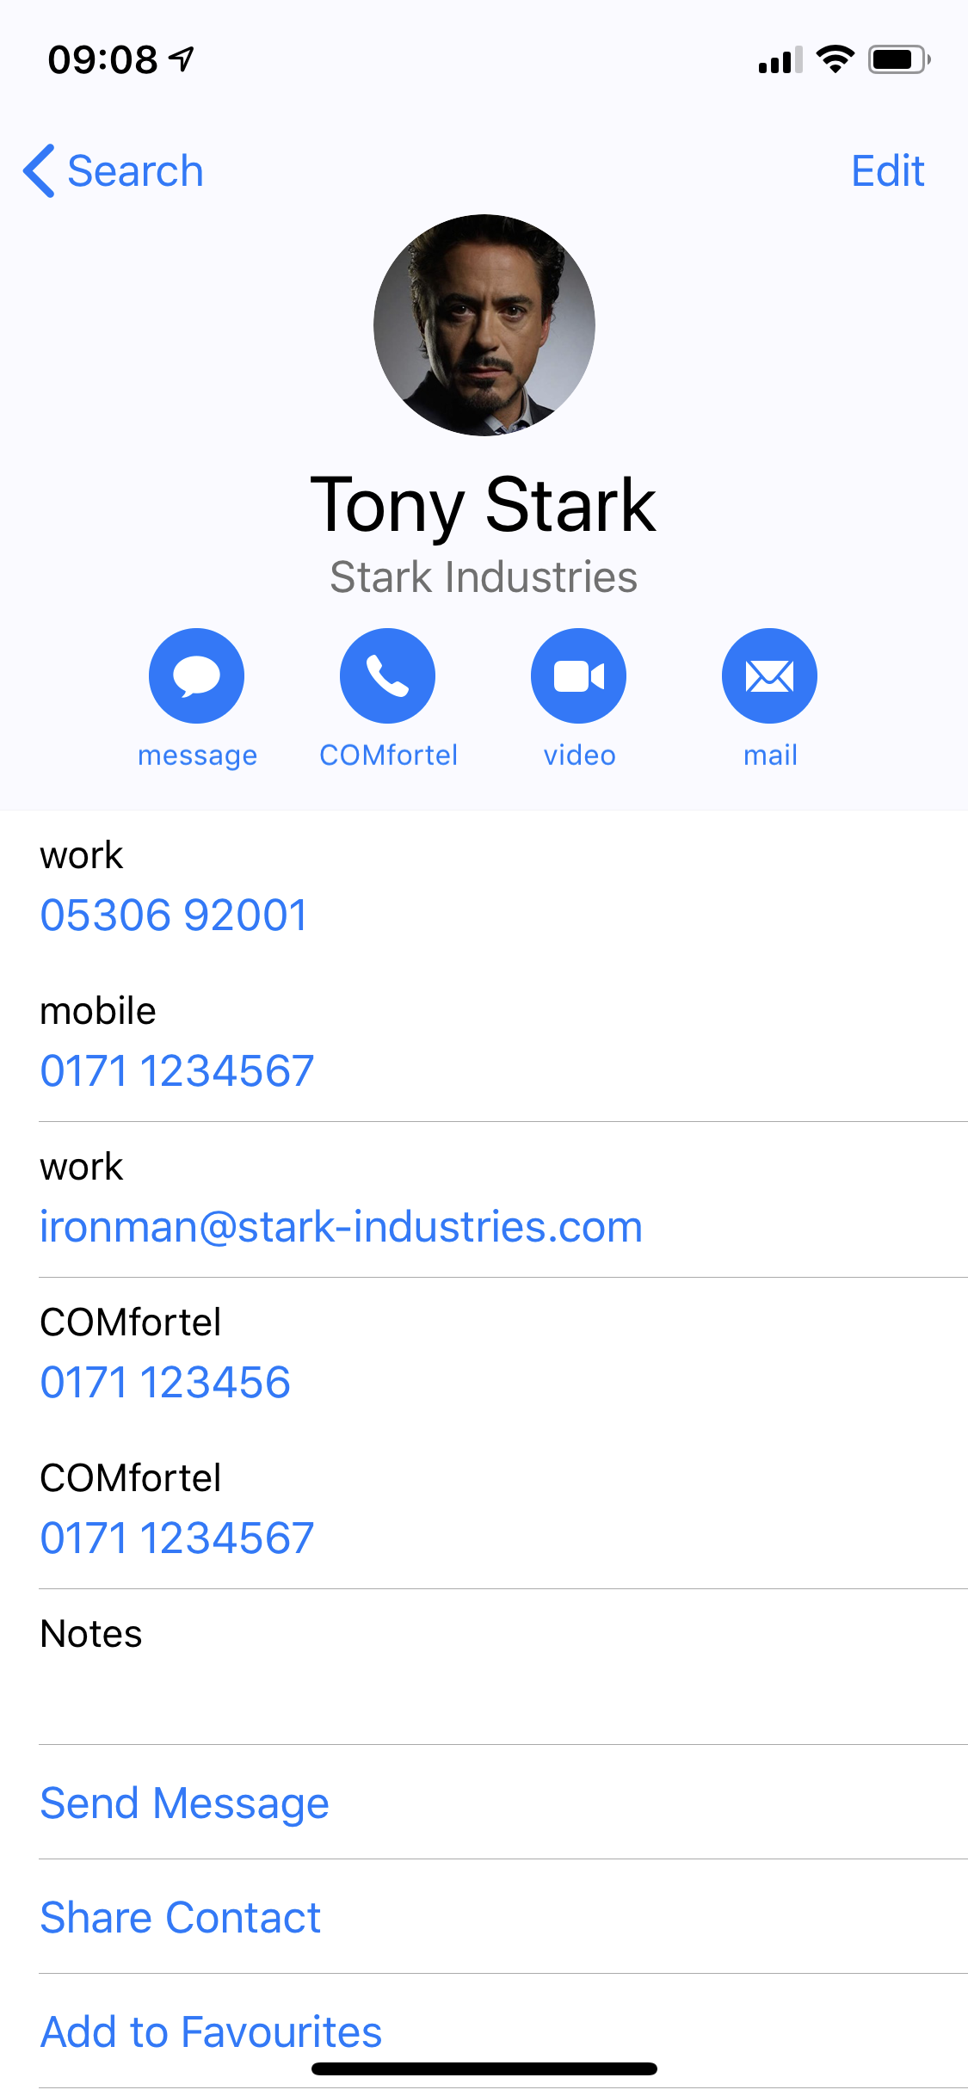
Intégration des contacts
COMfortel Mobile Business
Téléphonie professionnelle par les contacts Apple standard
Intégration parfaite dans le smartphone

Slide 7
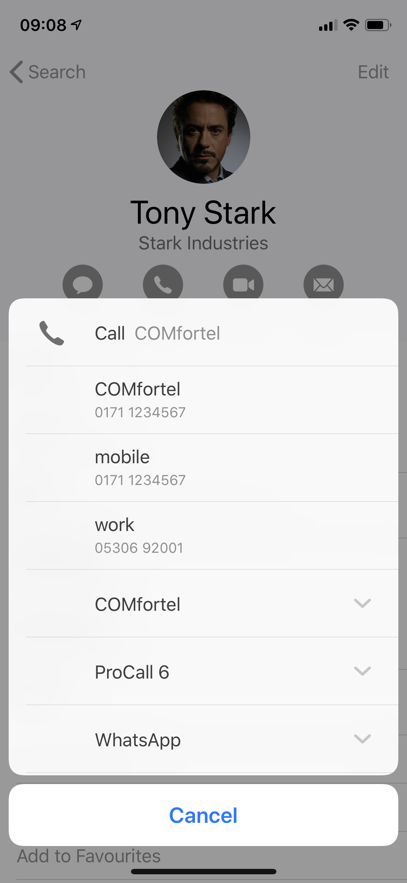
Intégration des contacts
COMfortel Mobile Business
Téléphonie professionnelle par les contacts Apple standard
Intégration parfaite dans le smartphone

Slide 8
Intégration de Siri Apple
COMfortel Mobile Business
Intégration de l’assistant vocal Siri d’Apple
Téléphonie professionnelle à commande vocale

Slide 9
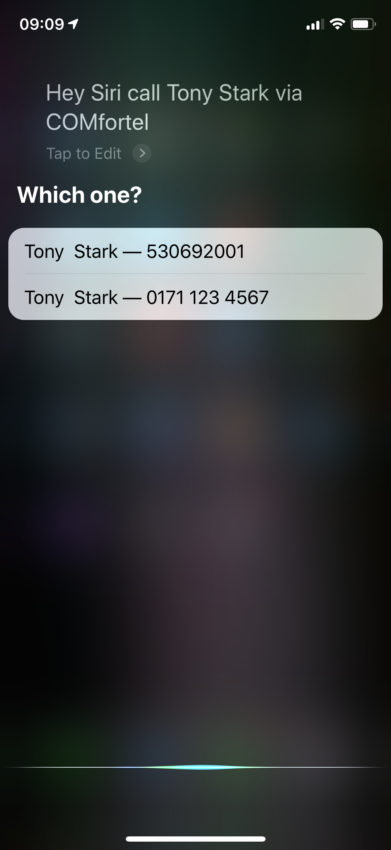
Intégration de Siri Apple
COMfortel Mobile Business
Intégration de l’assistant vocal Siri d’Apple
Téléphonie professionnelle à commande vocale

Slide 10
PBX Manager

Slide 11
PBX Manager
Successeur de PBX Control
Configuration et commutation des fonctions du système TIC à partir d’un smartphone
Deux plates-formes - un seul ensemble de fonctions
Interface utilisateur nouvelle et moderne

Slide 12
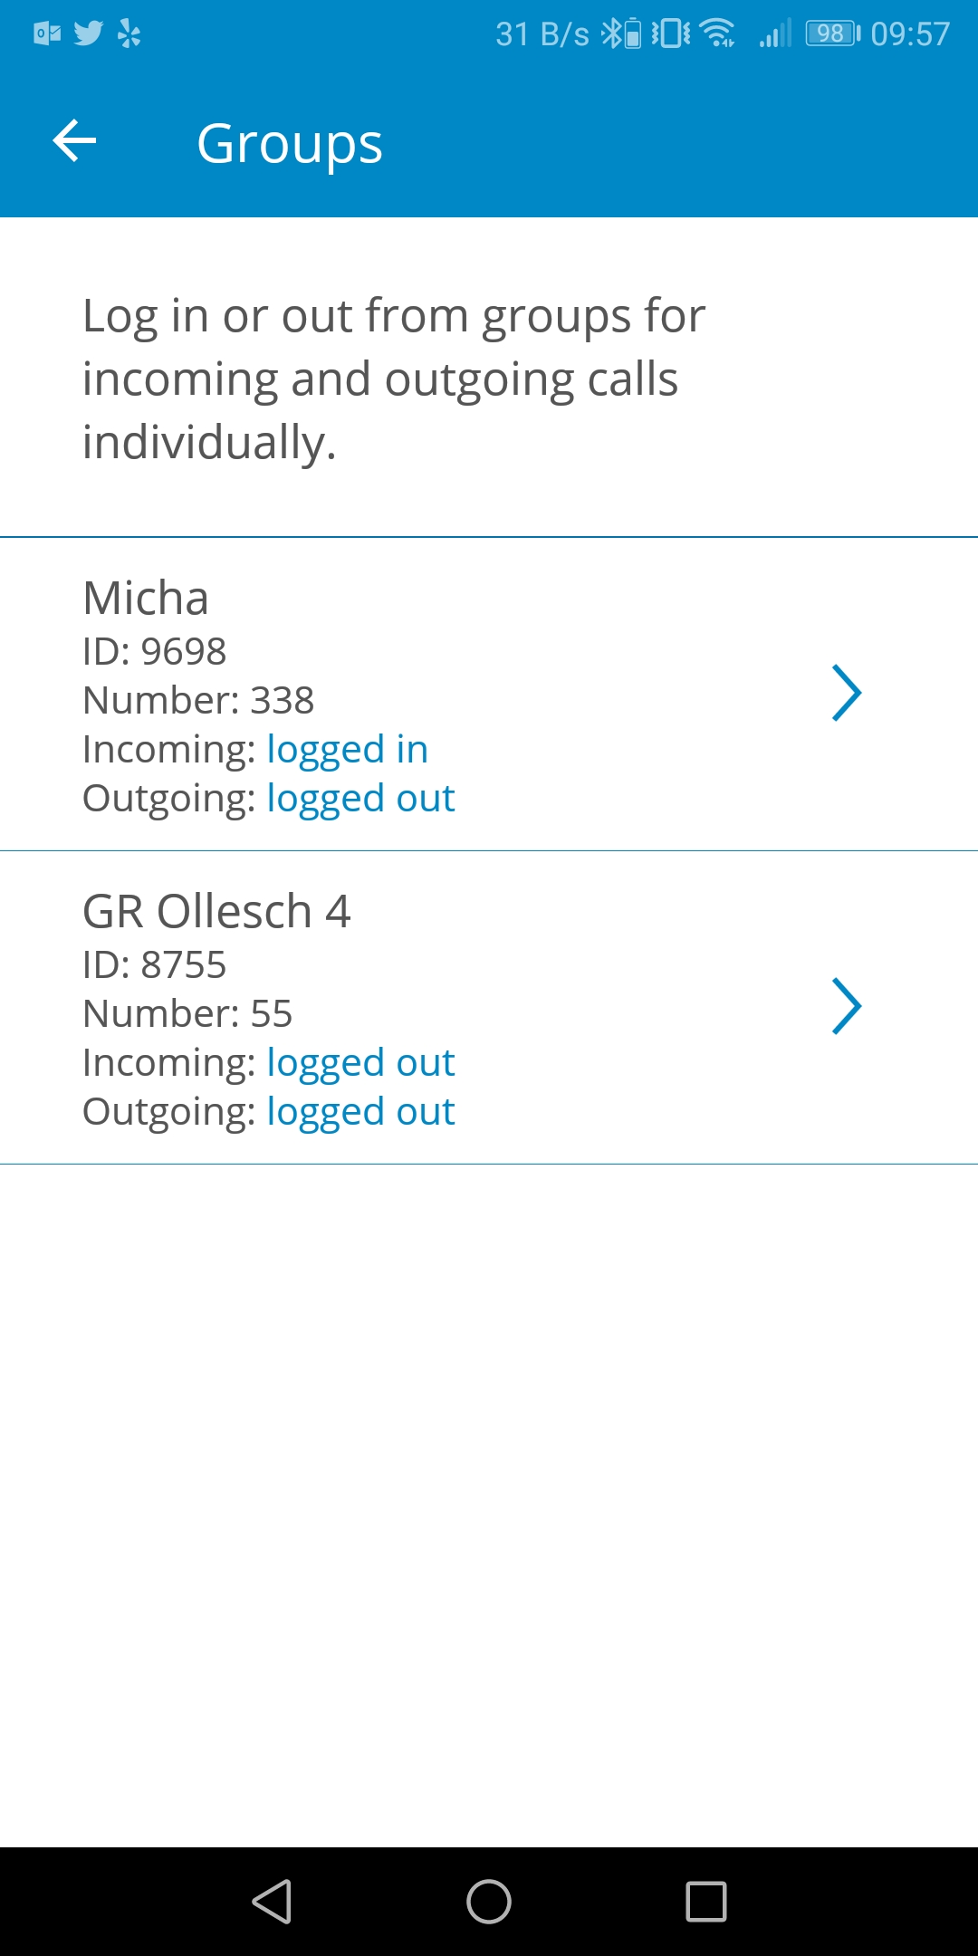
PBX Manager
Design plat de l’interface utilisateur
Expérience utilisateur améliorée

Slide 13
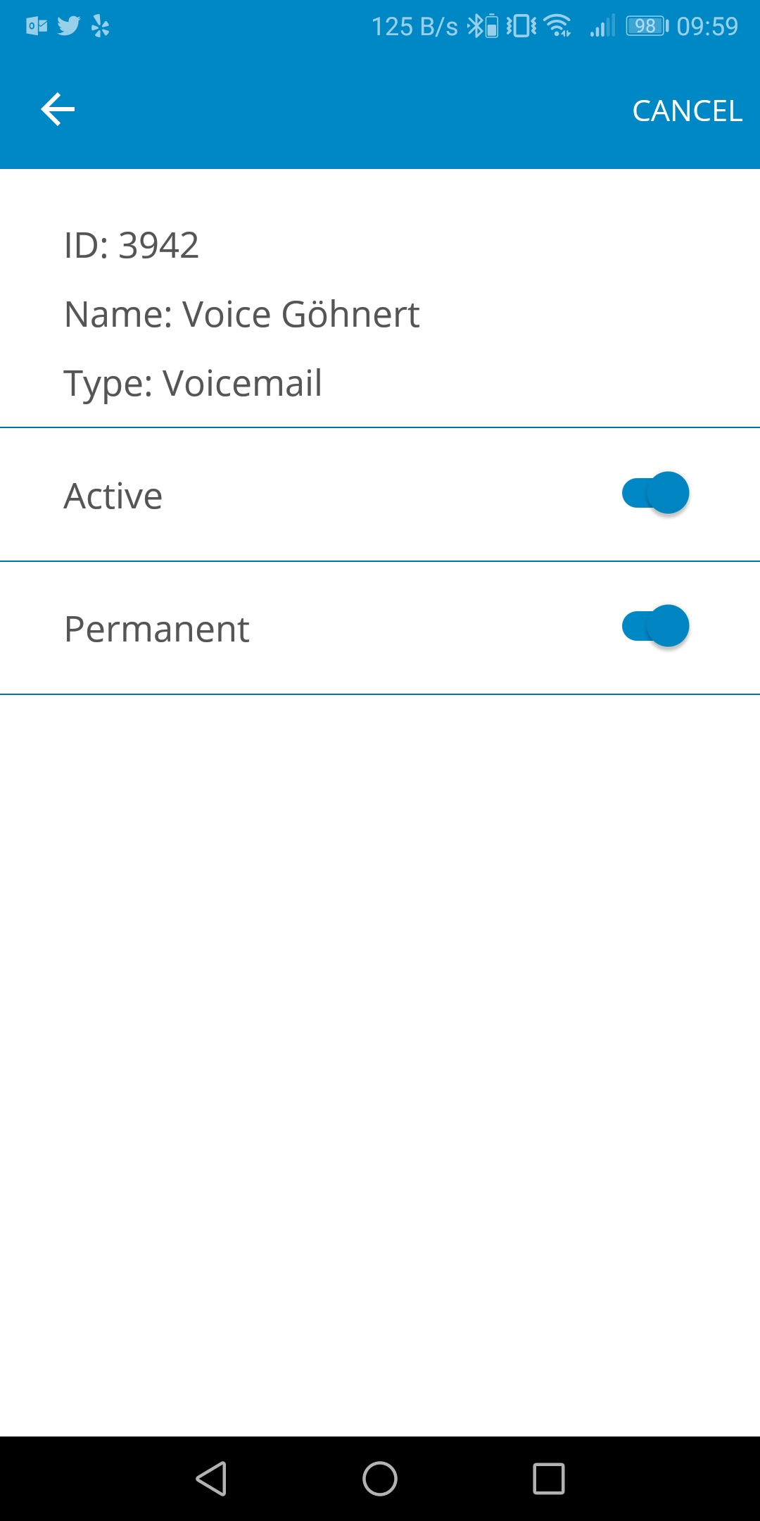
PBX Manager
Design plat de l’interface utilisateur
Expérience utilisateur améliorée

Slide 14
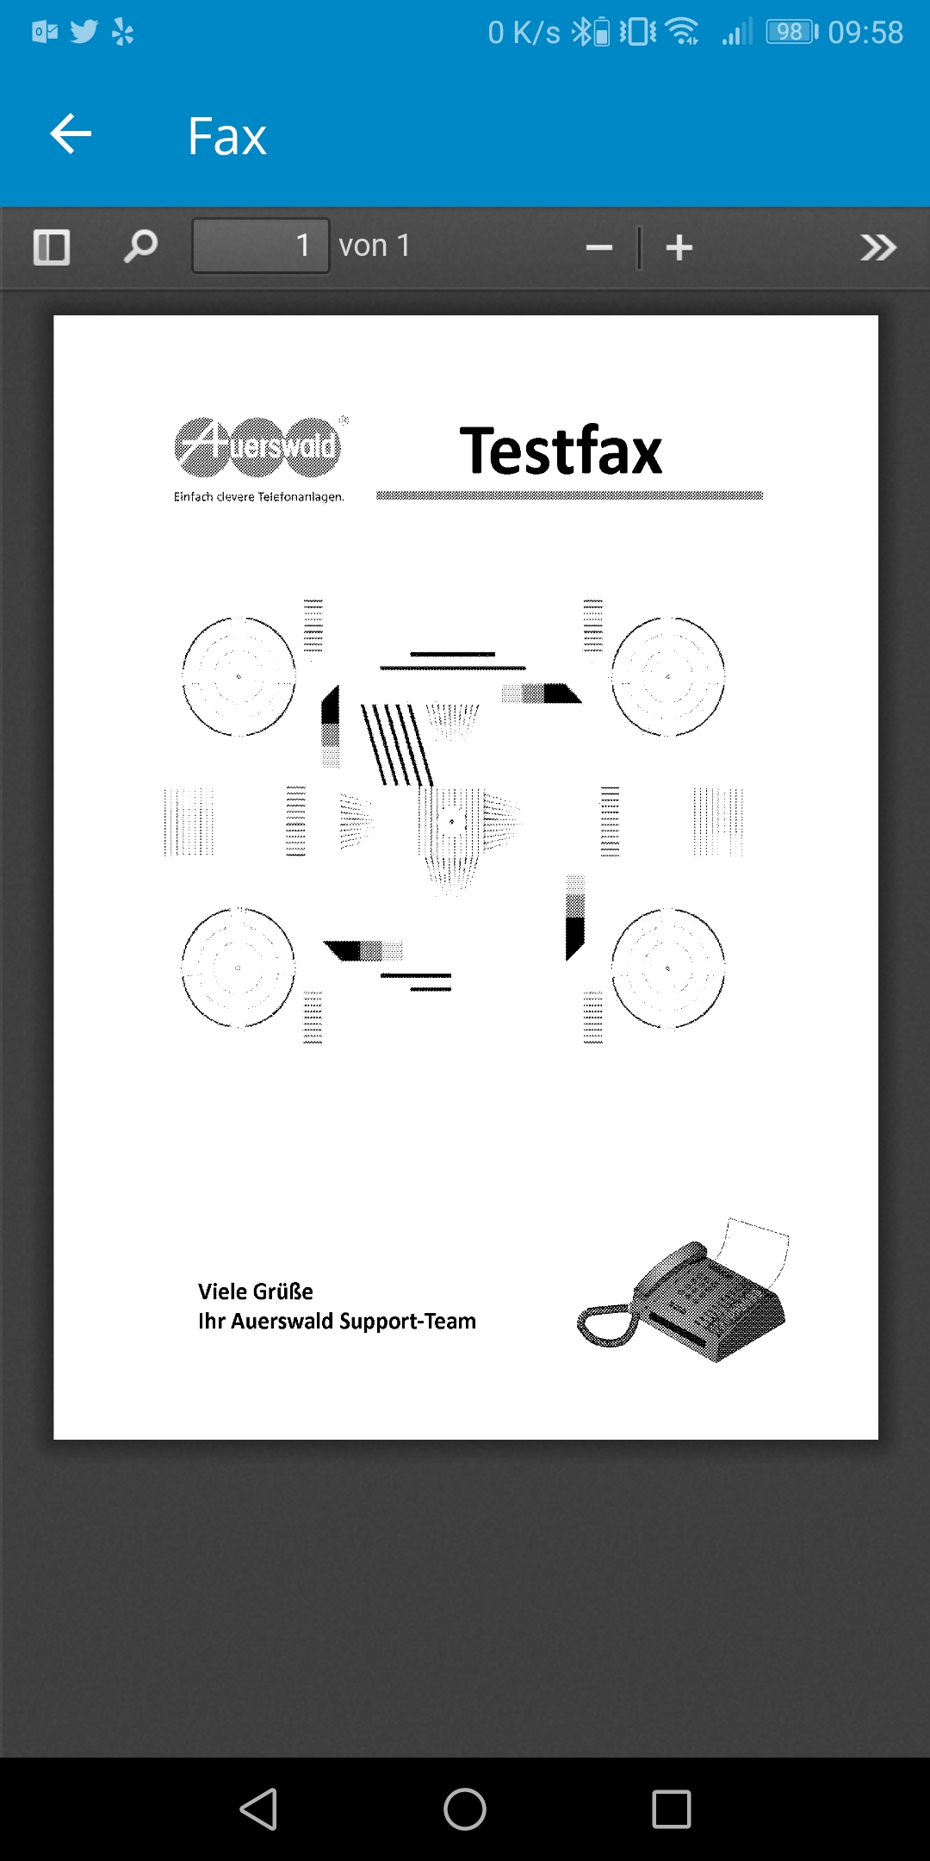
PBX Manager
Design plat de l’interface utilisateur
Expérience utilisateur améliorée

Slide 15
PBX Manager
Ensemble de caractéristiques
Multi-compte
Commutation VMF
Journal d’appels
Renvoi d’appel par ligne téléphonique/abonné
Double appel
Groupes
Commutation de configuration

Slide 16
Thank you

